Slide 1
Наблюдательные средства наземной астрономии в задачах звездной астрофизики - современное состояние и перспективы
В.В.Власюк, САО РАН
«Физика звёзд: теория и наблюдения»
Москва, ГАИШ МГУ, 26-30 июня 2023 г.

Slide 2
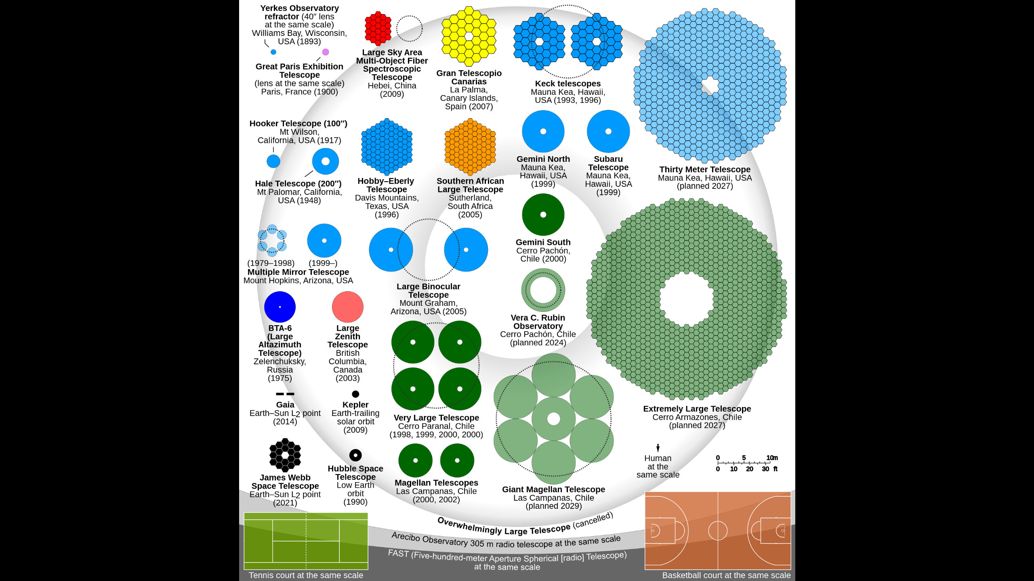

Slide 3
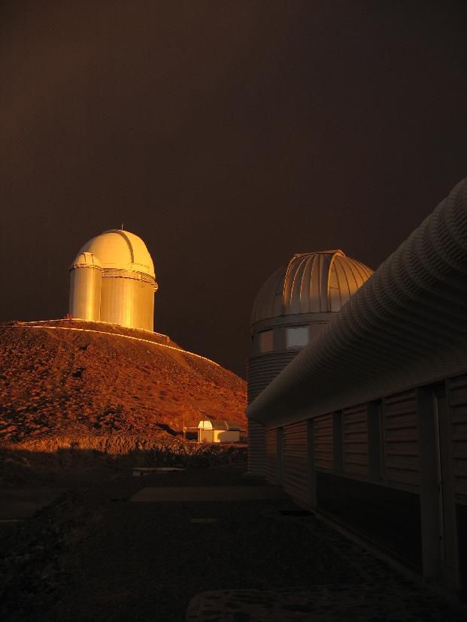
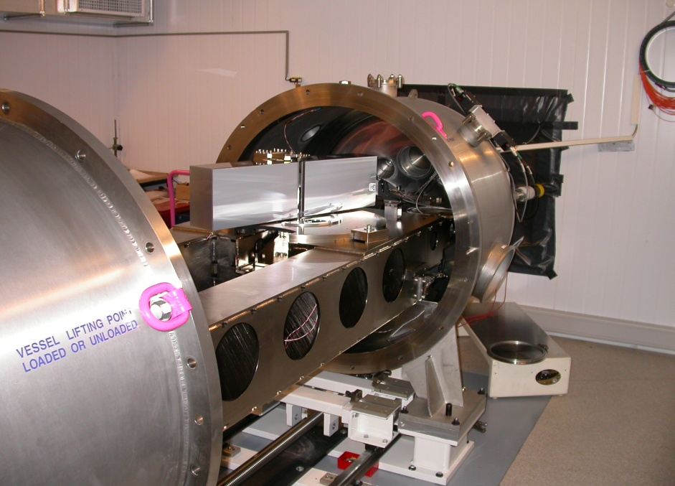
ESO 3.6-m HARPS: стабильность ~1 м/с
ΔRV =1 м/с
Δλ=0.00001 A
15 нм
1/10000 эл
2−fiber fed
ΔRV =1 м/м
ΔT =0.01 K
Δp=0.01 мБар
Контроль давления
Контроль температуры
Notes:
Mention features
Extremely stable since in vacuum and controlled in temperature, no drifts
Simultaneous ThAr used, image scrambler to stabilize input image
Deliver highly resolved spectra, well suited also for spectroscopy

Slide 4
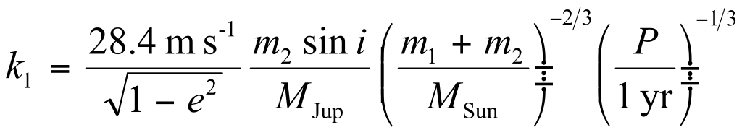
Возможности обнаружения экзопланет
Юпитер @ 1 а.е. : 28.4 м/с
Юпитер @ 5 а.е. : 12.7 м/с
Нептун @ 0.1 а.е. : 4.8 м/с
Нептун @ 1 а.е. : 1.5 м/с
Супер-Земля (5 M⊕) @ 0.1 а.е. : 1.4 м/с
Супер-Земля (5 M ⊕) @ 1 а.е. : 0.45 м/с
Земля @ 1 а.е. : 9 см/с
Jupiter @ 1 AU : 28.4 m s⁻¹
Jupiter @ 5 AU : 12.7 m s⁻¹
Neptune @ 0.1 AU : 4.8 m s⁻¹
Neptune @ 1 AU : 1.5 m s⁻¹
Super-Earth (5 M⊕) @ 0.1 AU : 1.4 m s⁻¹
Super-Earth (5 M⊕) @ 1 AU : 0.45 m s⁻¹
Earth @ 1 AU : 9 cm s⁻¹

Slide 5
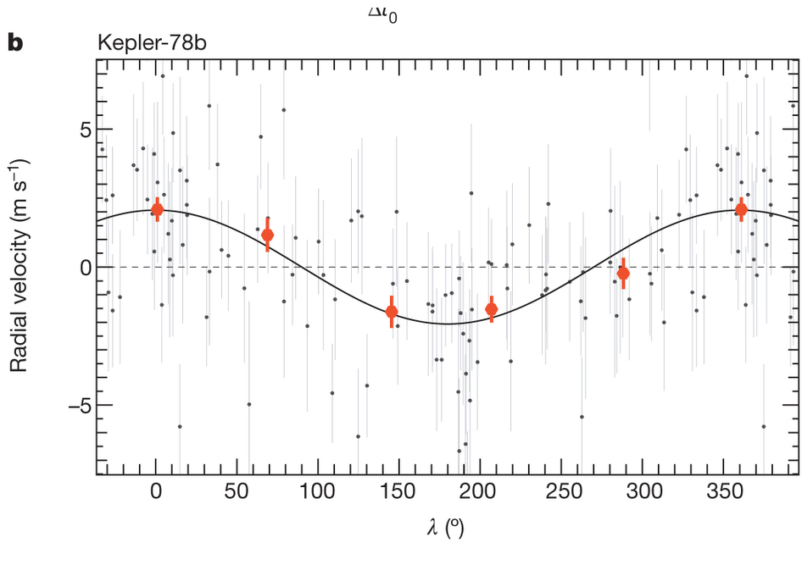

Slide 6
Оптические спектрографы высокого разрешения
Телескоп Спектр. R_{min} R_{max} d_{coll} (mm) Сп.диап. Примеч
39 EELT ANDES 100000
30 TMT MODHIS 100000 <100 9500 – 24000 АО, компакт.констр
25 GMT G-CLEF 19000 108000 300/200 3500-9500 10 см/c – пред.точ.
16 VLT 4 ESPRESSO 60000 225000 3800-7900 Исп. CCD 90x90мм
11.8 LBT PEPSI 43000 270000 200 3830-9070
9.8 Keck HIRES 30000 80000 300
9.2 HET HRS 15000 120000 200
8.3 Subaru HDS 160000 300
8.2 VLT2 UVES 40000 100000 200
8.1 GeminiS HROS 150000 * 160
6.0 BTA NES 40000 75000 240
6.0 BTA fiber-fed 45000 100000 200
5.1 Hale сoude 305
> 10 спектрографов на телескопах диаметром до 3.5м включительно

Slide 7
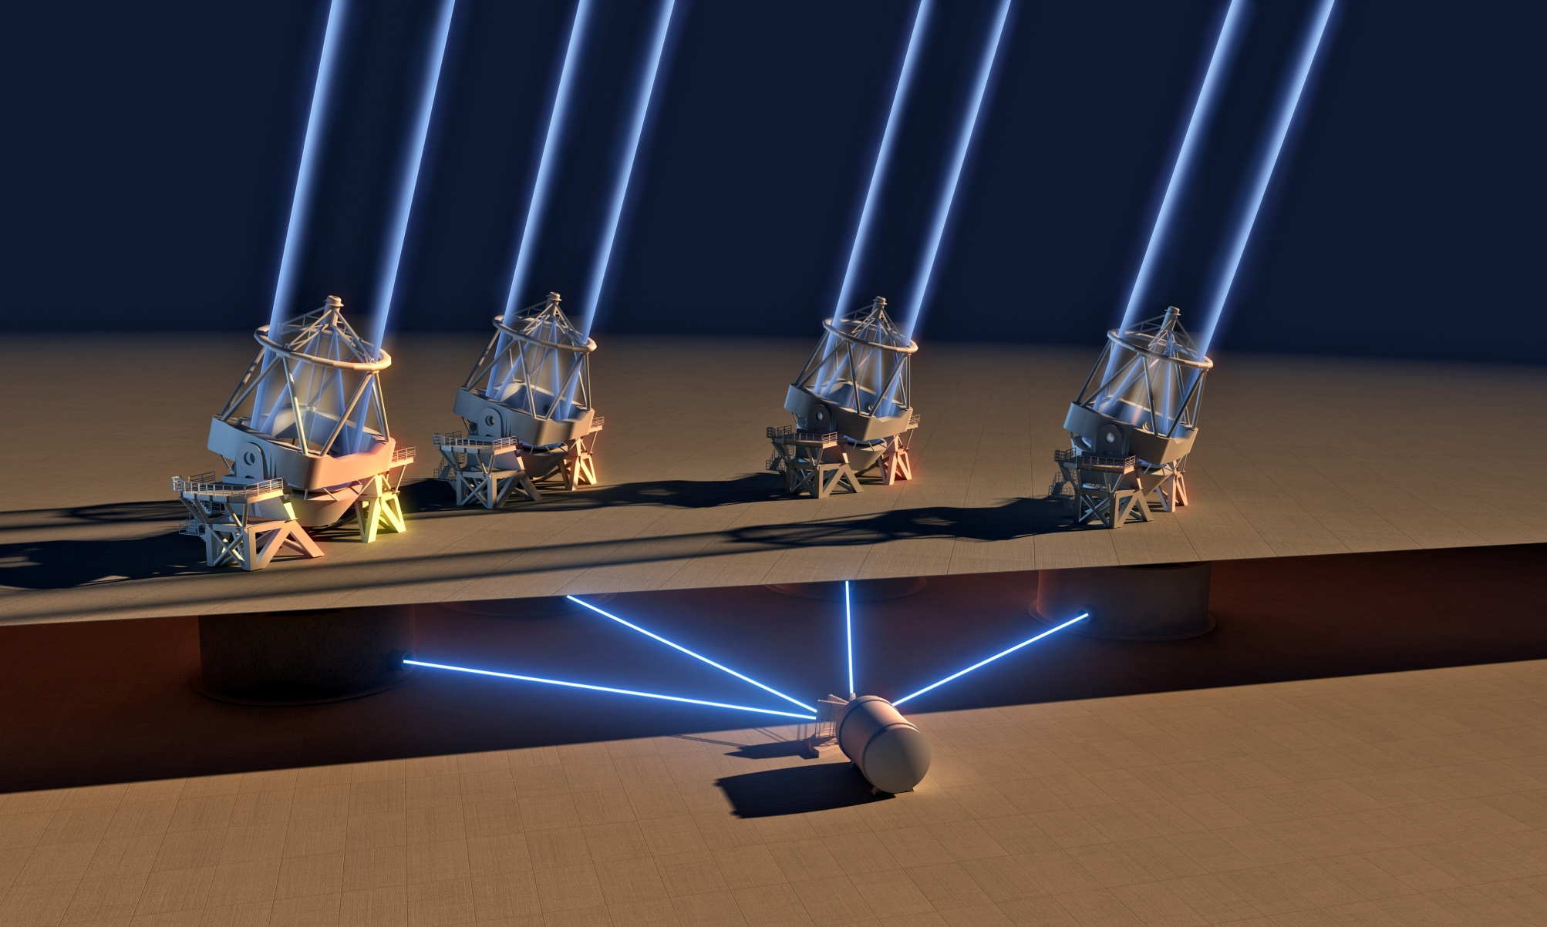
VLT -4 ESPRESSO

Slide 8
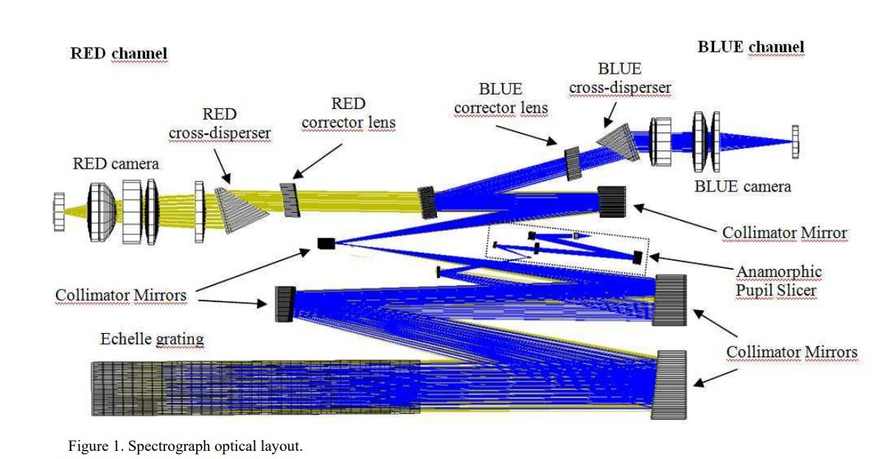
ESPRESSO – оптическая схема
Диспергирующие элементы – мозаика решеток R4 (3x420x210 мм),
Кросс-дисперсоры –VPH для синего(380-520 нм) и красного (510-790 нм)диапазонов.
Камеры – 5 (синяя) и 6 (красная) линзовые.

Slide 9
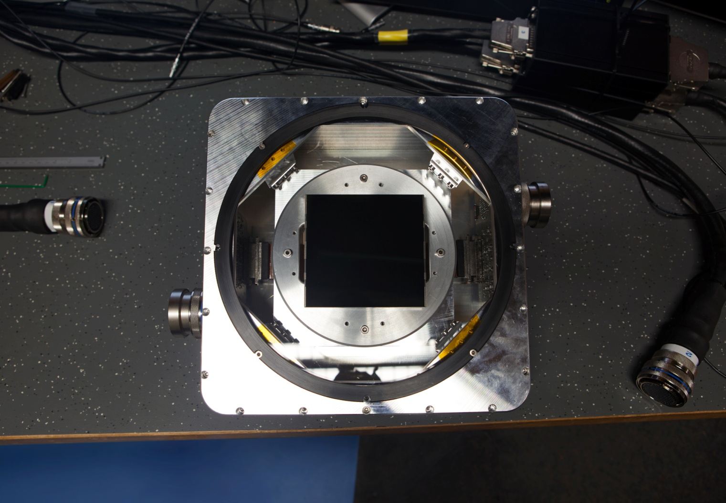
Крупногабаритный детектор
90x90 мм

Slide 10
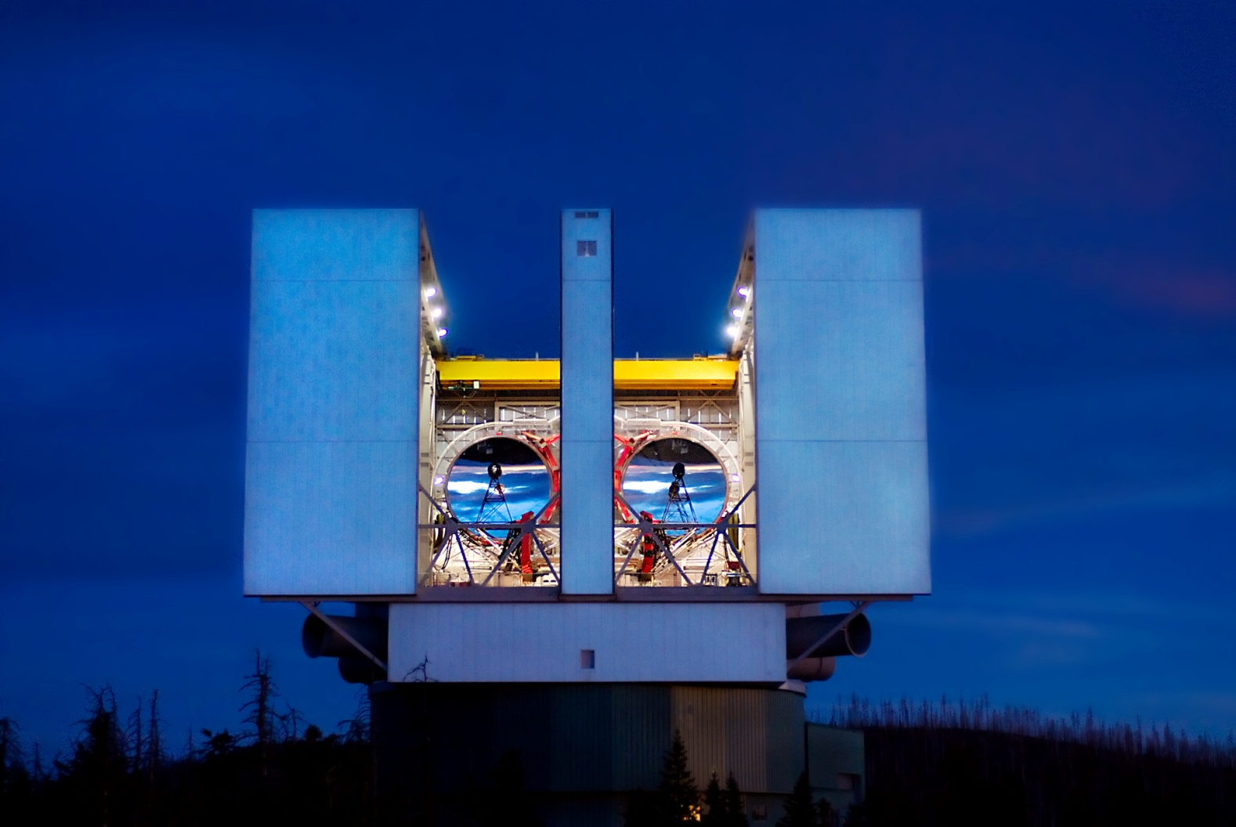
LBT 11.8 м

Slide 11
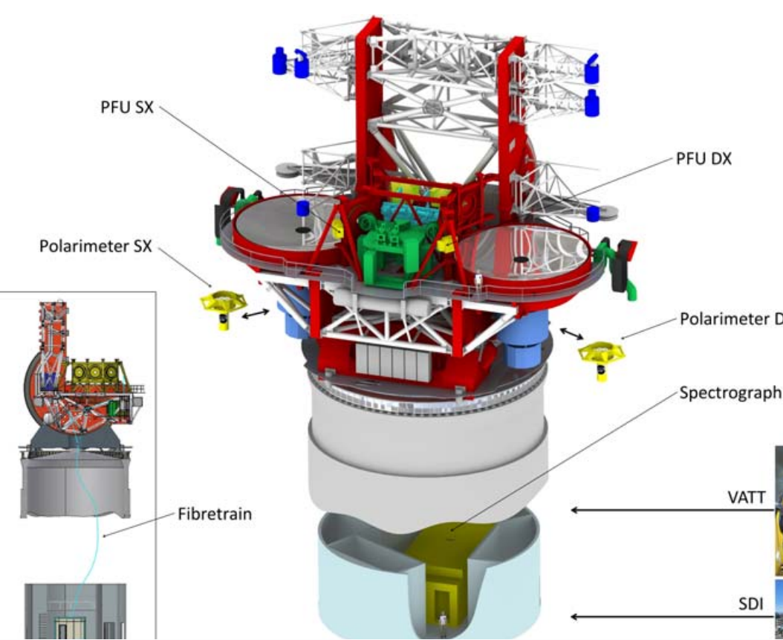
LBT общий вид

Slide 12
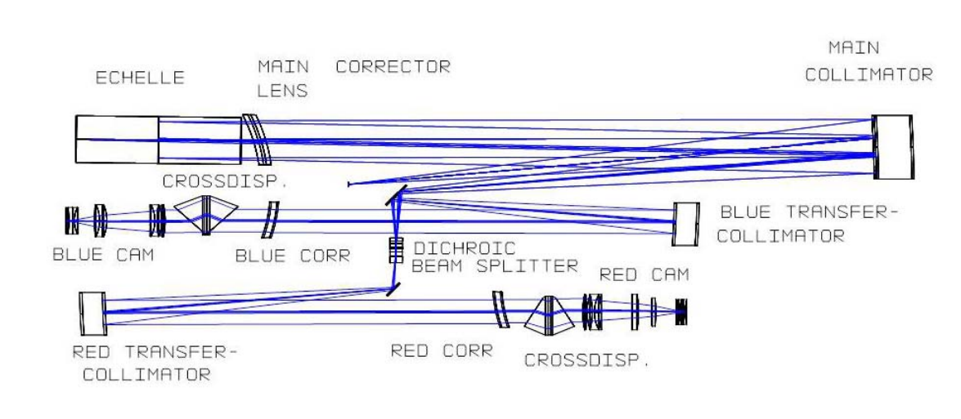
LBT/PEPSI – 2arm fiber-fed spectrograph
Оптоволоконный вход 100-300мкм
Эшелле-решетка R4 31.6 штр/мм, 206x840 мм
Камеры – 9(синий диапазон) и 10 (красный) – линзовые на пучок 200 мм.
Приемник – 10.3Kx10.3K STA CCD 9мкм

Slide 13
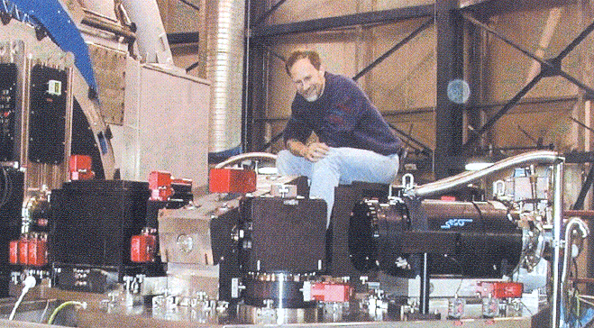
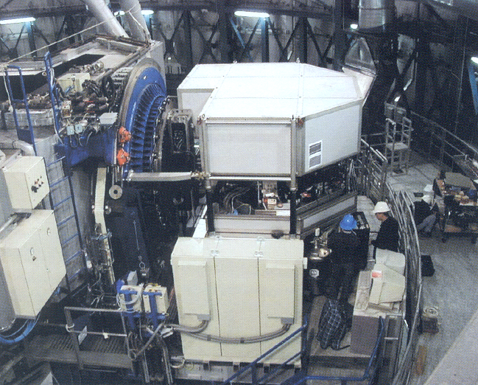
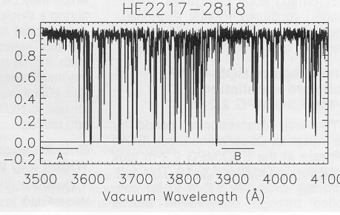
UVES VLT
Трудозатраты 40 человеко-лет, стоимость проекта 6.7 млн марок

Slide 14
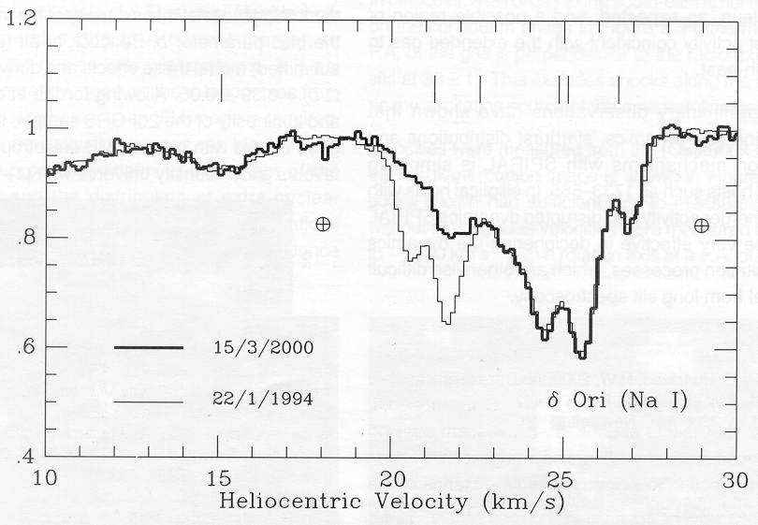
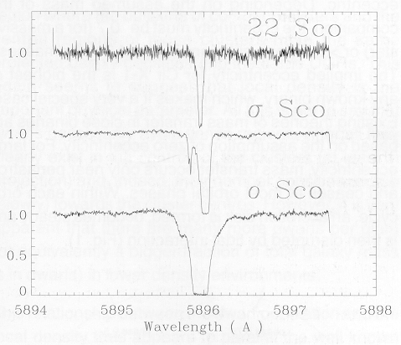
UHRF AAT
Наблюдения со спектральным разрешением R=600000 позволяют измерить дисперсию скоростей в межзвездной среде, изучать макроскопические движения вещества в облаках, зондировать облака по глубине.

Slide 15
Выводы - I
Общее для болшинства спектрографов высокого разрешения (200000>R>10000):
Волоконный вход
Линзовые камеры
Эшелле R4
Решетки VPH в качестве кроссдисперсоров
Как правило, несколько ветвей («синяя», «красная»).
В перспективе – внедрение элементов адаптивной оптики
Использование приемников большого формата – от 4Kx4K до 10Kx10K.

Slide 16
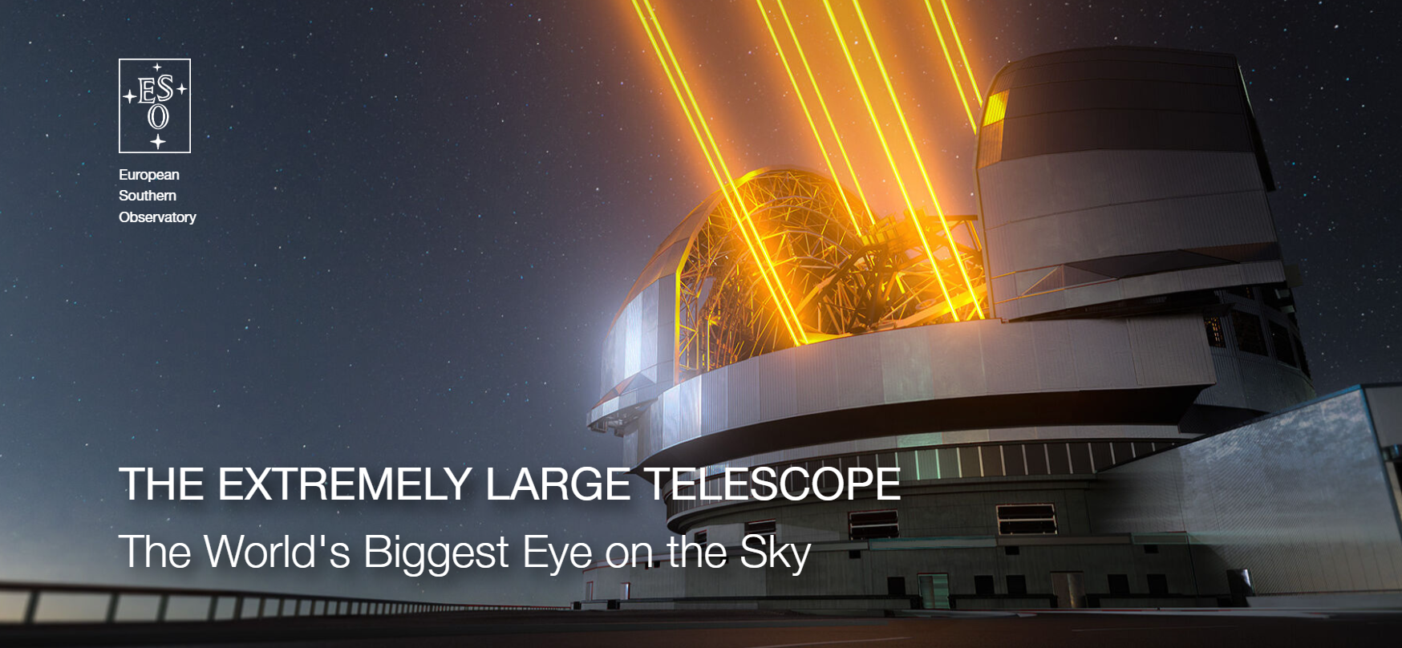
E-ELT (2027)

Slide 17
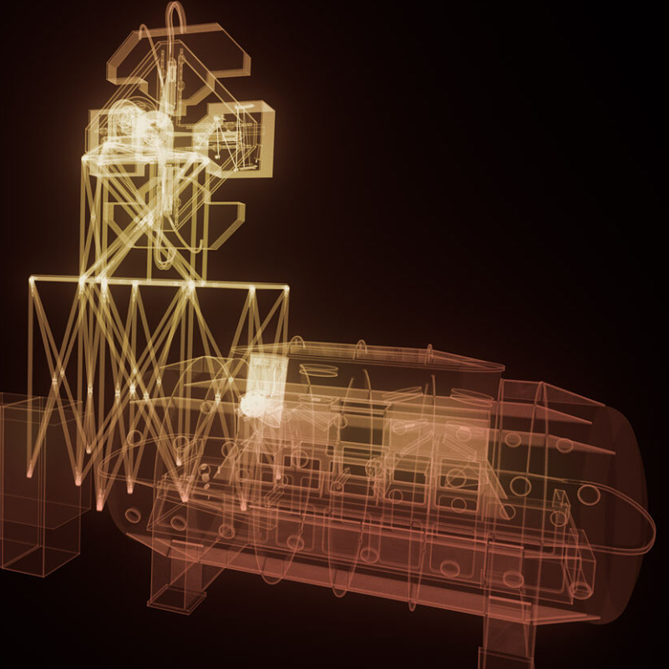
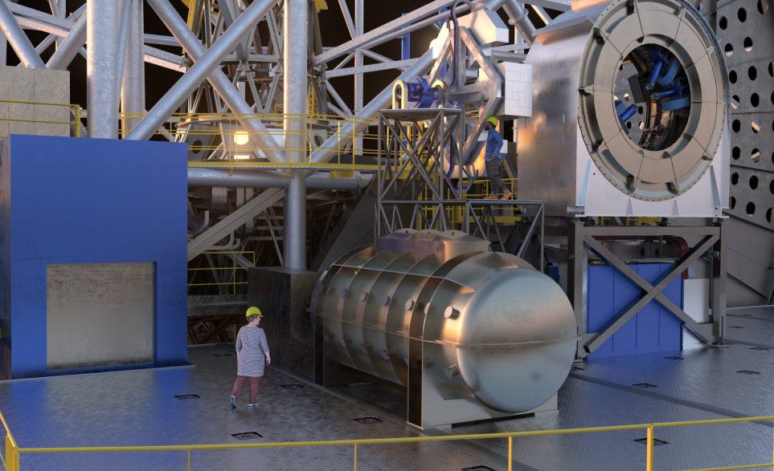
E-ELT/ANDES
Основные особенности – модульный эшелле-cпектрограф с оптоволоконным входом,
имеющий два ультра-стабильных рукава – 400-1800 нм, в перспективе – от 350 до 24000 нм.
Спектральное разрешение – 100000 для одиночных объектов.
Будет оснащен IFU и узлом адаптивной оптики
Точность – типовая до 1 м/с, в перспективе – до 10 см/c
Стабильность прибора – 1 м/с , в перспективе – 2 см/с в течение 10 лет
Основные задачи – признаки жизни на экзопланетах, самые первые звезды, исследования вариации фундаментальных констант, измерение характеристик расширения Вселенной.

Slide 18
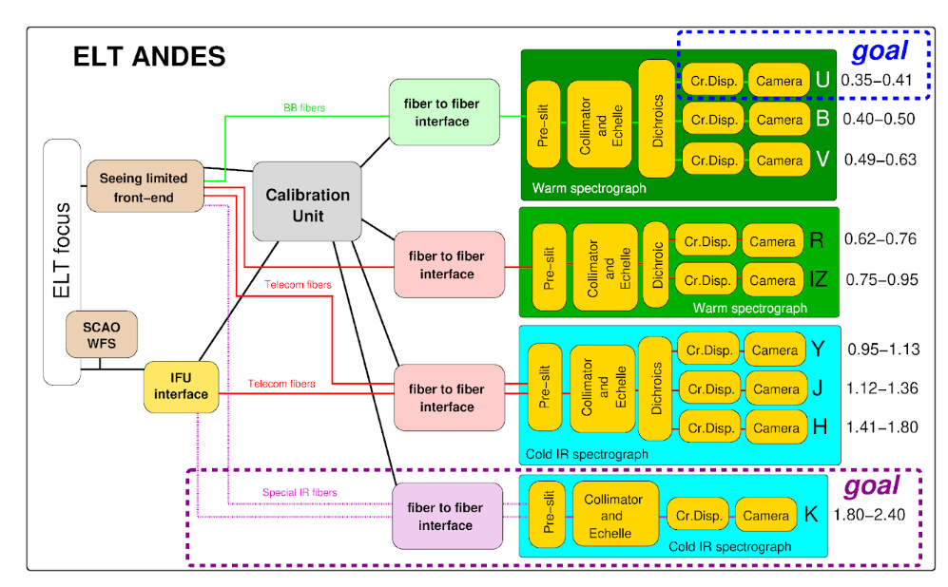
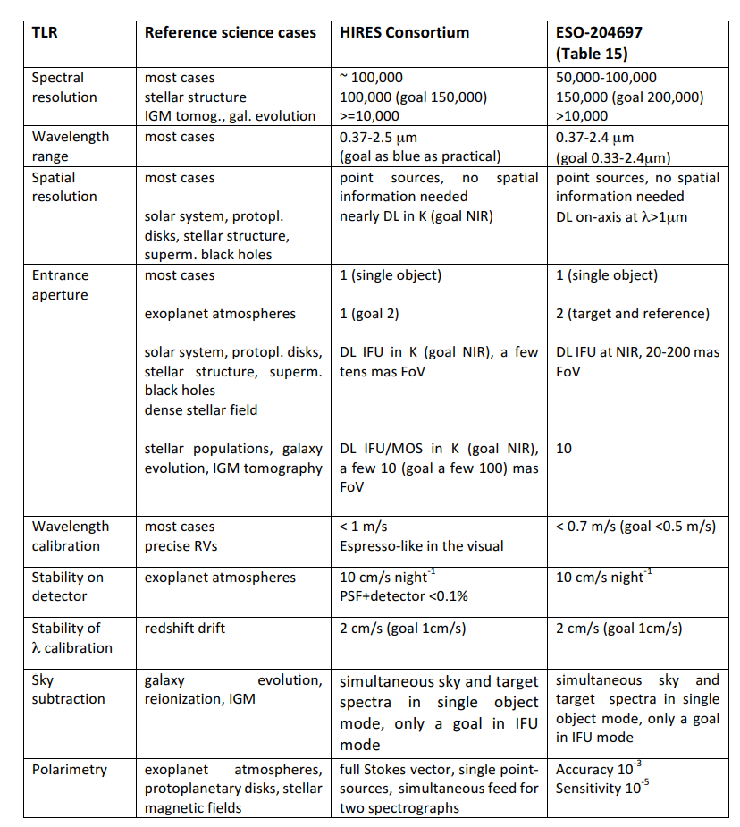
E-ELT/ANDES
Требования к прибору

Slide 19
CODEX/HIRES/ANDES оптическая схема и дизайн
Использование VPH!!!
Вакуумная конструкция:
3000x2400x4200 (mm)

Slide 20
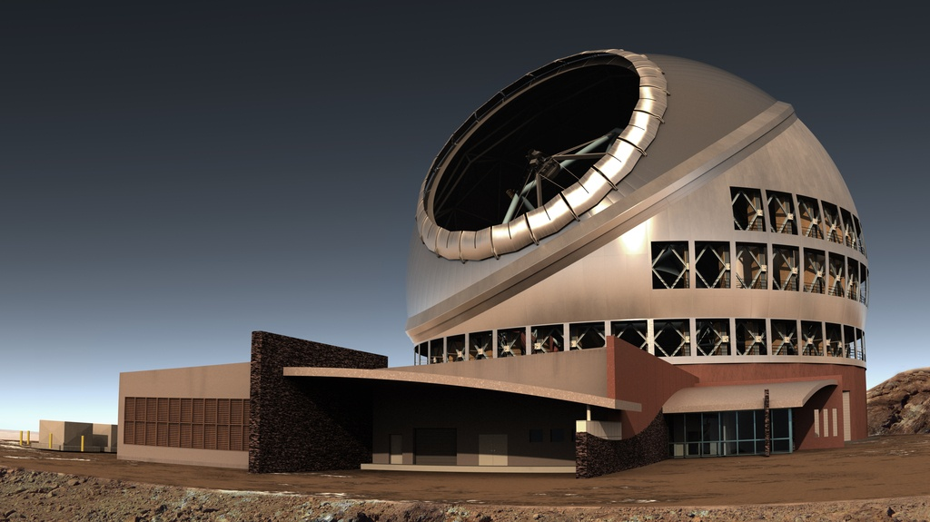
Thirty Meter Telescope (TMT,2027)

Slide 21
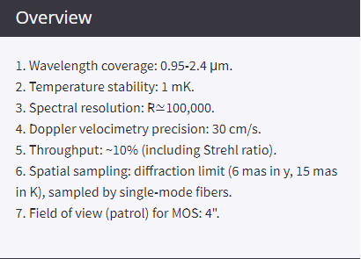
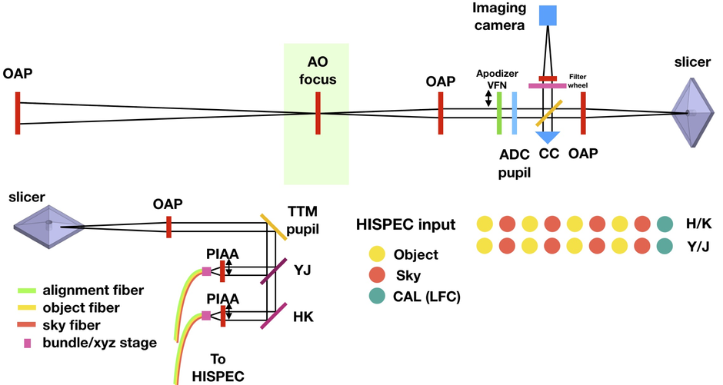
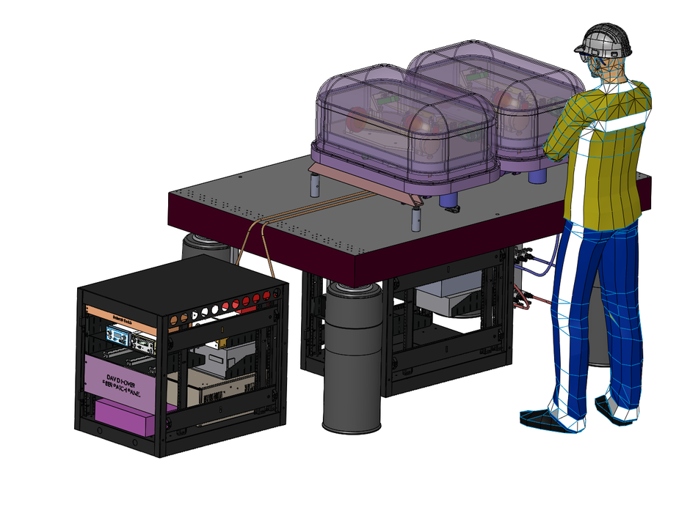
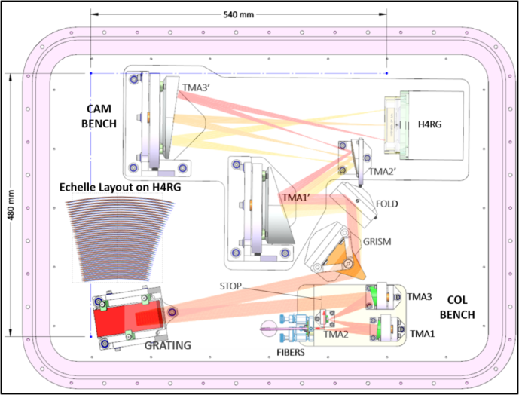
TMT/MODHIS (Multi-Objective Diffraction-limited High-Resolution Infrared Spectrograph)

Slide 22
(MODHIS)
MODHIS is a diffraction-limited high-resolution infrared facility for TMT-NFIRAOS. The notional concept features a very compact and stable spectrograph and cost-effective design built to fully exploit the existing NFIRAOS infrastructure and boost the scientific reach of TMT after first light. MODHIS is based on the latest diffraction-limited single-mode fiber injection, detector, multiplexing, and calibration (Laser Frequency Comb) technologies, and will provide unprecedented capabilities to the TMT community, potentially soon after the commissioning and science verification of NFIRAOS+IRIS, which it perfectly complements. MODHIS will take R ≃100,000 spectra from 0.95 to 2.4 μm simultaneously, from anywhere in a r=4” field of view sampled at the diffraction limit.

Slide 23
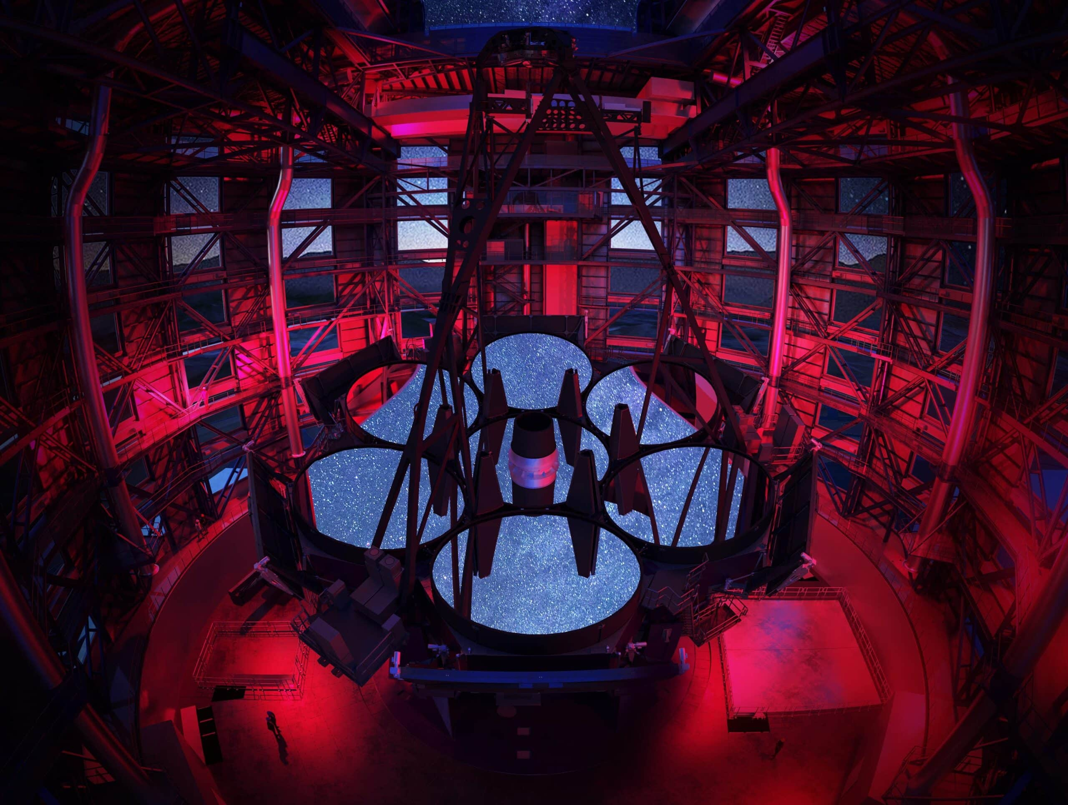
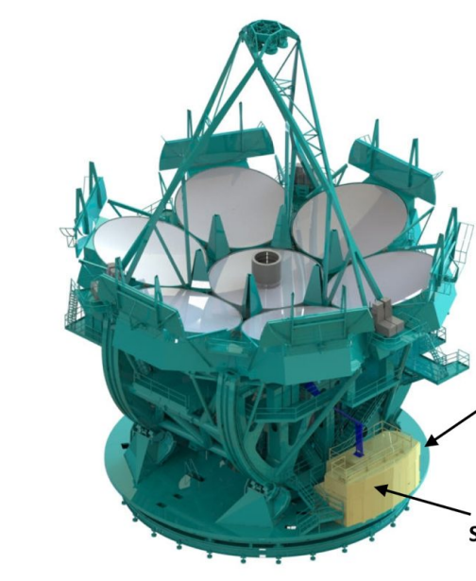
Giant Magellan Telescope(2029)/ G-CLEF
The Large Earth Finder will measure the masses of Earth-like planets outside of our solar system and
search for biosignatures, such as oxygen, in their atmospheres.
Other specialties include characterizing quasars and the most metal poor stars.
The Large Earth Finder is a high spatial resolution visible light Echelle spectrograph with red and blue channels,
capable of operating in natural seeing during early operations.
It is the only high-resolution visible spectrograph planned for the first decade of use on all the three of the world’s proposed
Extremely Large Telescopes. The instrument will also be the first science instrument installed on the Giant Magellan Telescope.

Slide 24
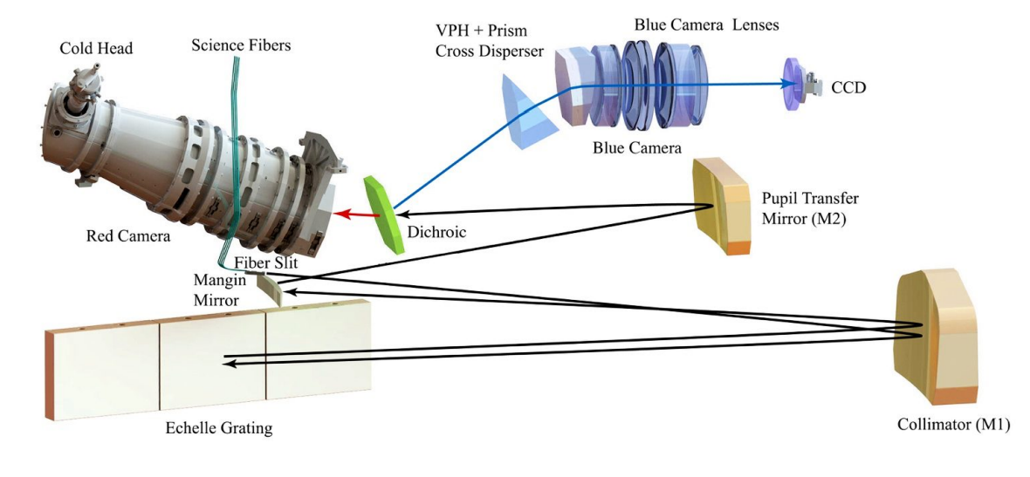
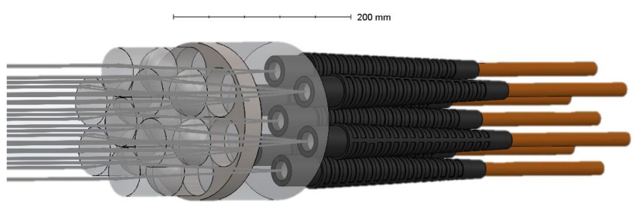
GMT Consortium Large Earth Finder
Оптическая
схема прибора –
асимметричный белый
Зрачок
Два плеча – 350-540 нм,
540-950 нм
Спецификация:
Диаметр пучка – 300 мм/200 мм (для камер)
Светосила камер – f:2.25
Кроссдисперсоры – VPH grizms
Сегментация зрачка + оптоволокна по числу зеркал
Разрешения – от 19000 до 109000

Slide 25
Чем можем ответить мы на телескопах САО ?

Slide 26
АППАРАТУРА ВЫСОКОГО СПЕКТРАЛЬНОГО РАЗРЕШЕНИЯ НА БТА (по состоянию на 2023 год)
Спектрограф | Фокус телескопа | Разрешение R | Спектральный диапазон, ÅÅ | Приемник излучения
Звездный с оптоволоконным входом | первичный | 75000-100000 | 4 300 − 8 000 | ПЗС 4K×4K
ESPriF | первичный | 15 000 | 4 000 − 8 000 | ПЗС 2K×2K
НЭС | Нэсмит-2 | 45 000 − 80 000 | 3 200 − 6 700 | ПЗС 2K×4.5K
ОЗСП | Нэсмит-2 | 13 000 | 3 600 – 8 000 | ПЗС 2K×4.5K
ESPriF − эшелле-спектрограф первичного фокуса
НЭС − кварцевый эшелле-спектрограф
ОЗСП − основной звездный спектрограф

Slide 27
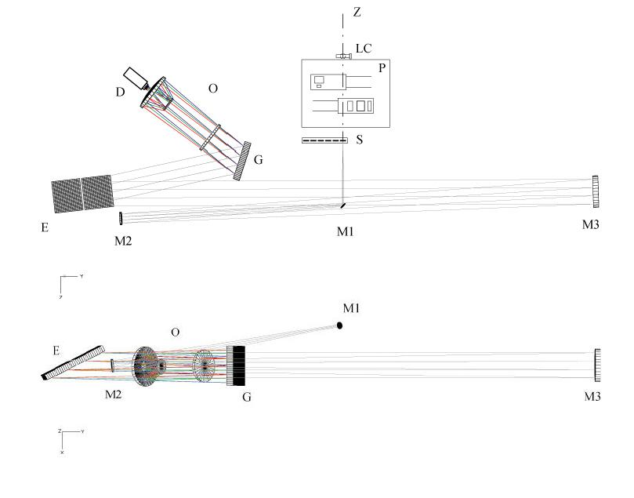
Оптическая схема и параметры спектрографа НЭС БТА
Параметр | Значение
Фокус БТА | Нэсмит-2 F=1:30
Входная щель | 3 x 0.4″, 0.6″, 0.8″
Фокус коллиматора | 7200 мм
Решетка эшелле | мозаика | 600х300 мм
 | число штрихов | 37.5 штр/мм
Кварцевая камера | Шмидт-Кассегрен, F=600мм
Рабочий диапазон оптики | 300 ̶ 1000 нм
Спектральное разрешение | R> 60000
ПЗС | Число элементов | 2048х2048 2048x4600
 | Δλ | 300 ̶ 680 нм
 | Шум считывания | 7e⁻ 4e⁻
Предщелевые устройства | Резатель изображения, анализатор Зеемана, ячейка J₂
Подсмотры | Подсмотр поля, автогид
См. детали в статье В.Е.Панчук и др. Оптический журнал, 2009, т.76, с.42-55.

Slide 28
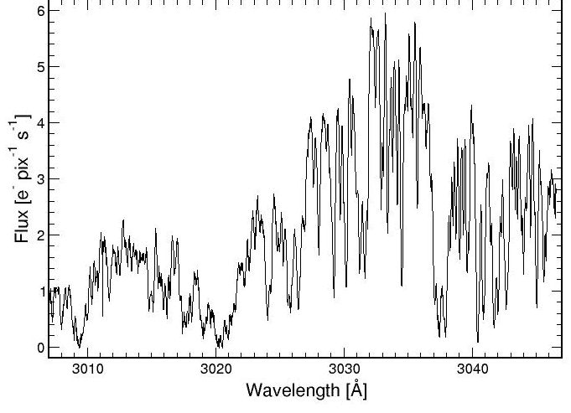
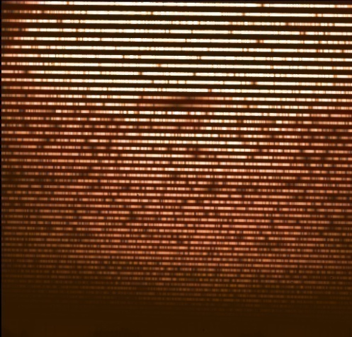
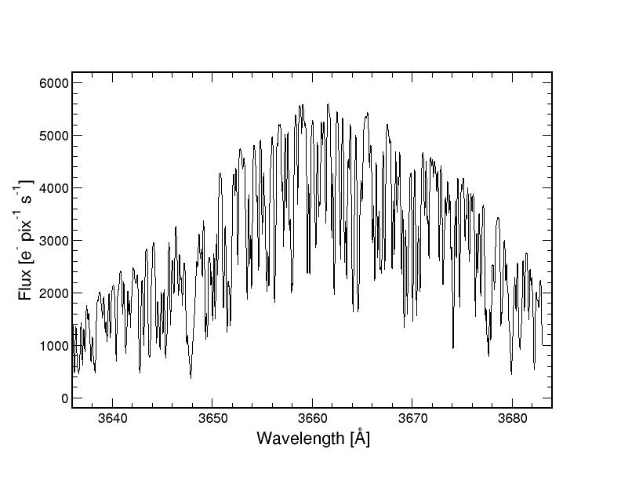
НЭС + CCD 2Kx2K
2950÷6700 Å
Эшелле кадр и 2 из 39 экстрагированных эшельных порядков

Slide 29

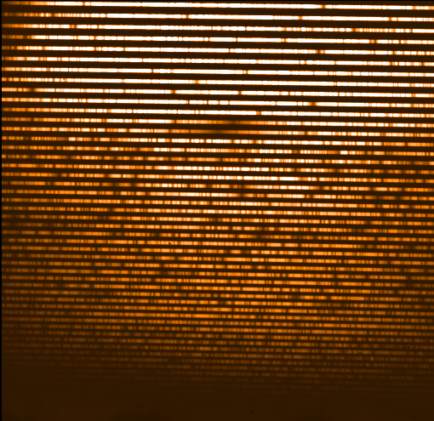
Развитие методов спектроскопии высокого разрешения (НЭС, лаборатория астроспектроскопии)
2006-2007 гг. : Разработан метод определения лучевых скоростей с применением абсорбционной ячейки, заполненной парами молекулярного йода. На рисунке приведен спектр F-сверхгиганта, на котором видны реперные линии йода.
В первых экспериментах удалось достичь точности 20 м/сек.
Разработан метод спектроскопических наблюдений в наземном ультрафиолетовом диапазоне. Получены УФ-спектры звезд до границы атмосферной прозрачности (300нм).
На рисунке приведен спектр G-звезды
в диапазоне от 440нм (вверху) до 300нм (внизу).

Slide 30
Атлас спектров репрезентативных объектов в наземном
УФ, фрагмент
Chentsov, Klochkova, Kipper, et al.
Atlas of highly luminous stars spectra
within the ground-based UV.
Astrophys. Bull. 2011.

Slide 31
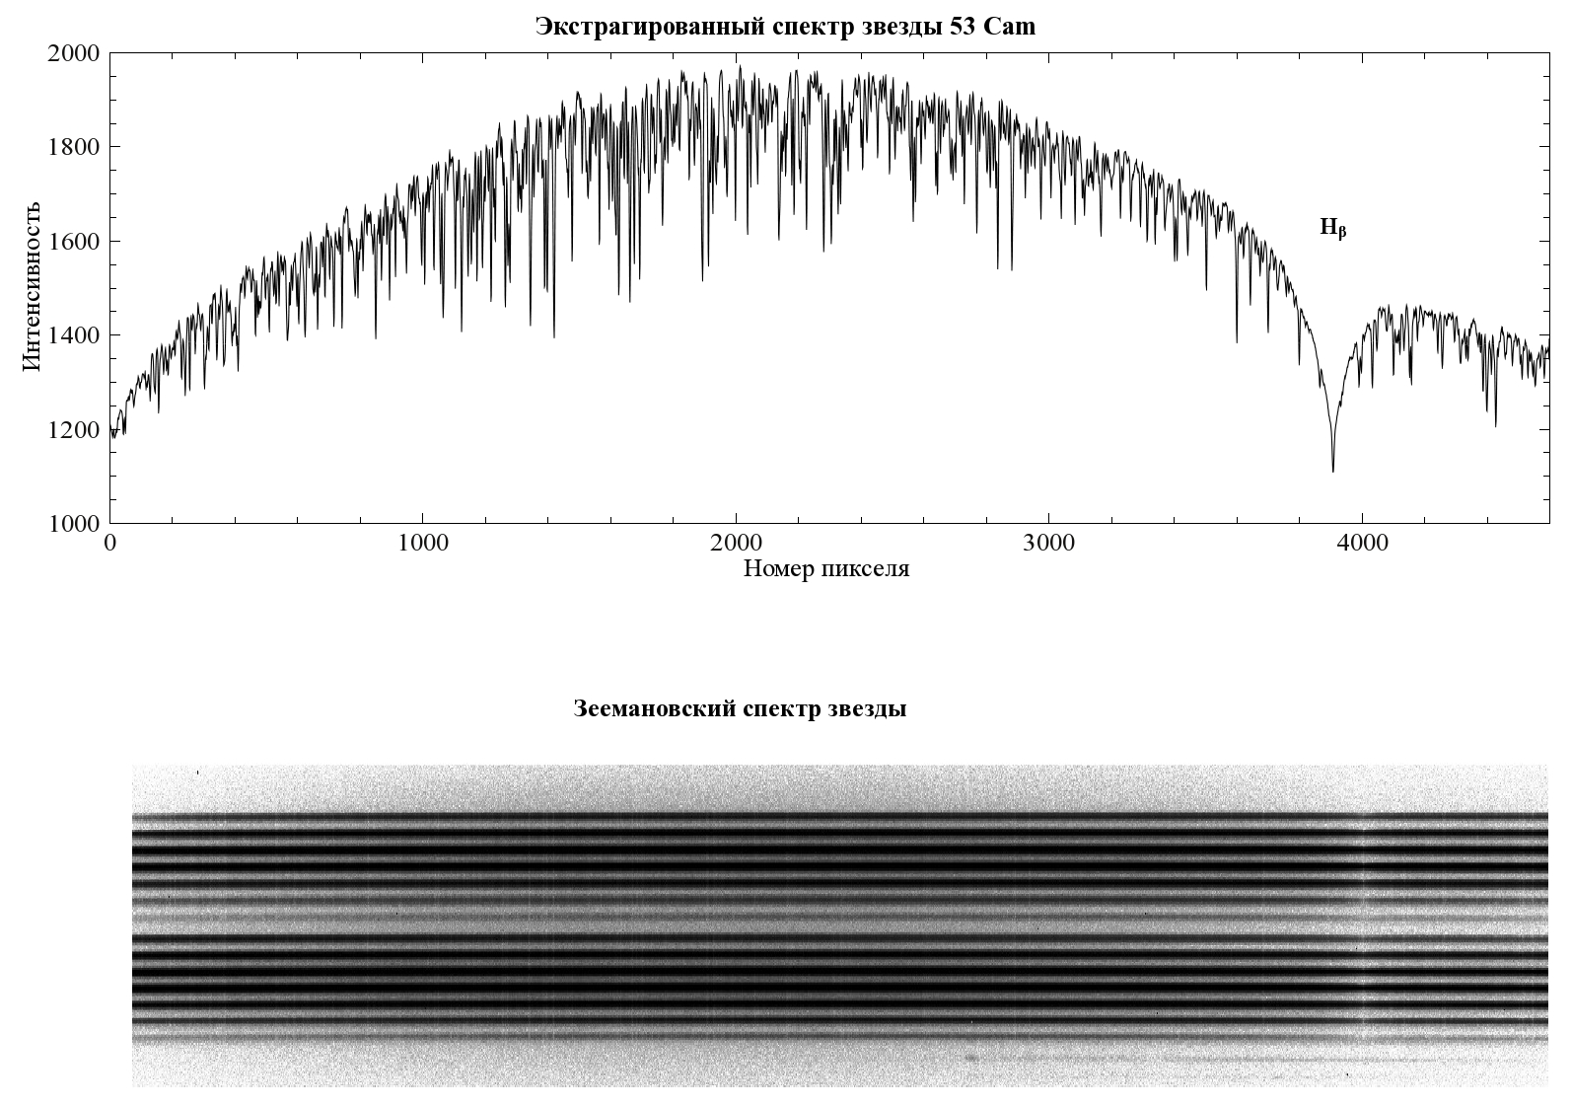
ОЗСП БТА: внедрение крупноформатного детектора EEV 42-90 c 4608x2048 элементов (ЛПР вместе с ГМЗ)

Slide 32
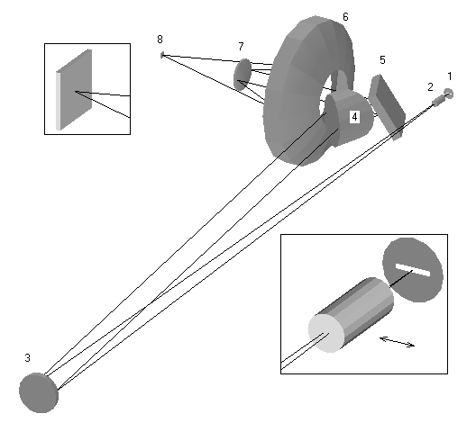
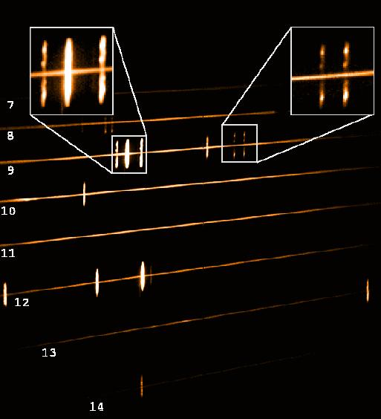
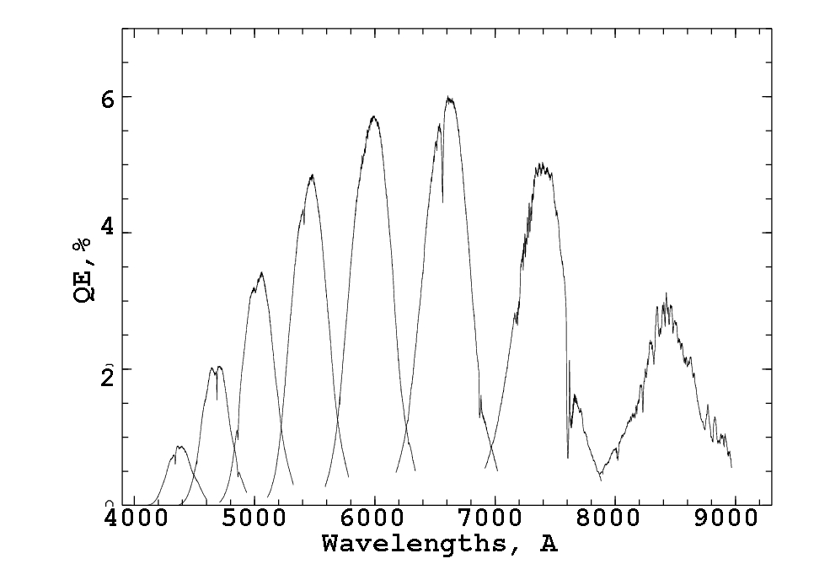
Эшелле-спектрометр БТА “Crab”
Аттестован в апреле 2002 г.
Спектральный диапазон: 3800-10000 А.
Спектральное разрешение: 4000.
Высота щели: 30 угл.сек.
Рабочие порядки: 6 - 16.
Масштаб вдоль щели: 0.5 угл.сек./элем.

Slide 33
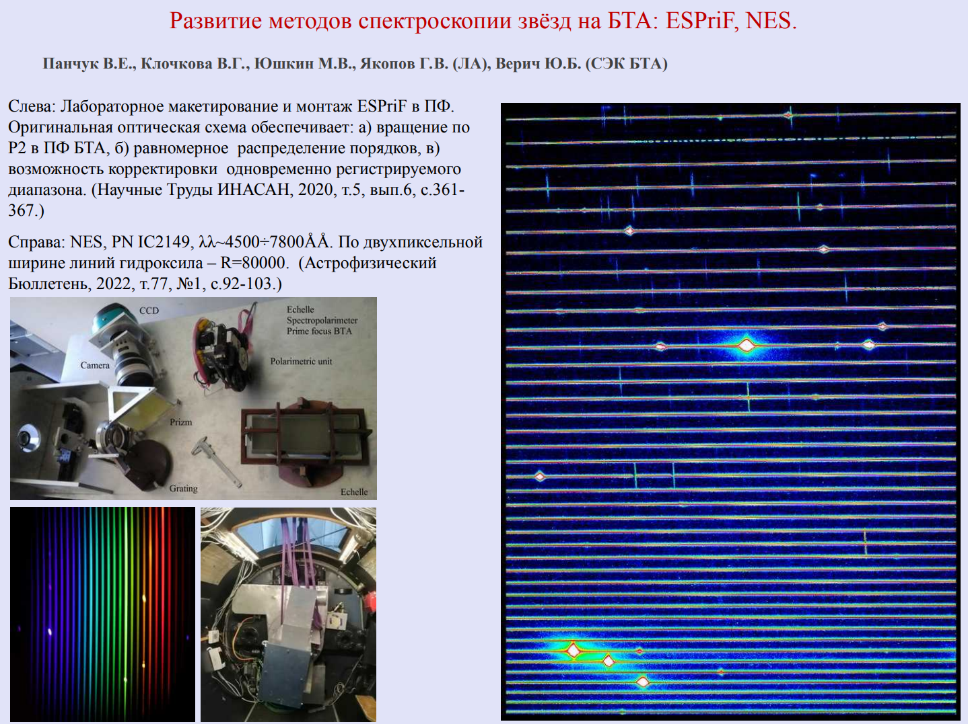

Slide 34
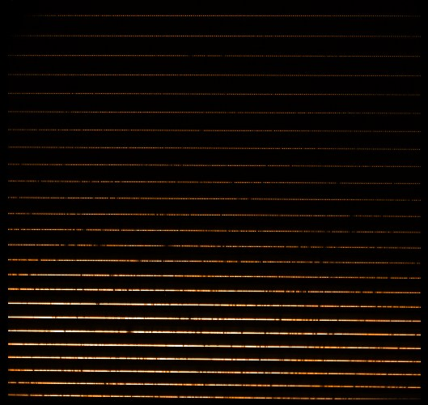
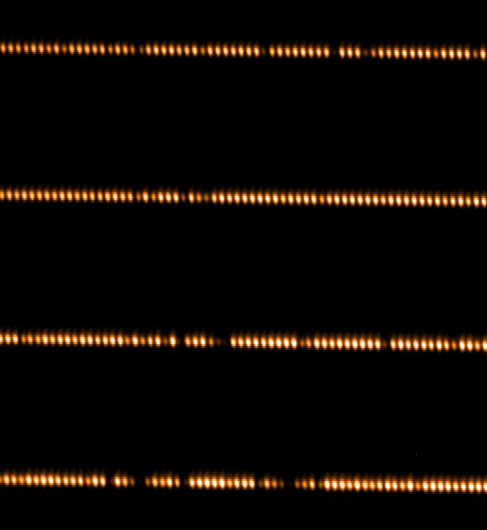
ИФП на БТА
Спектр получен на НЭС БТА с ИФП на внешней установке.

Slide 35
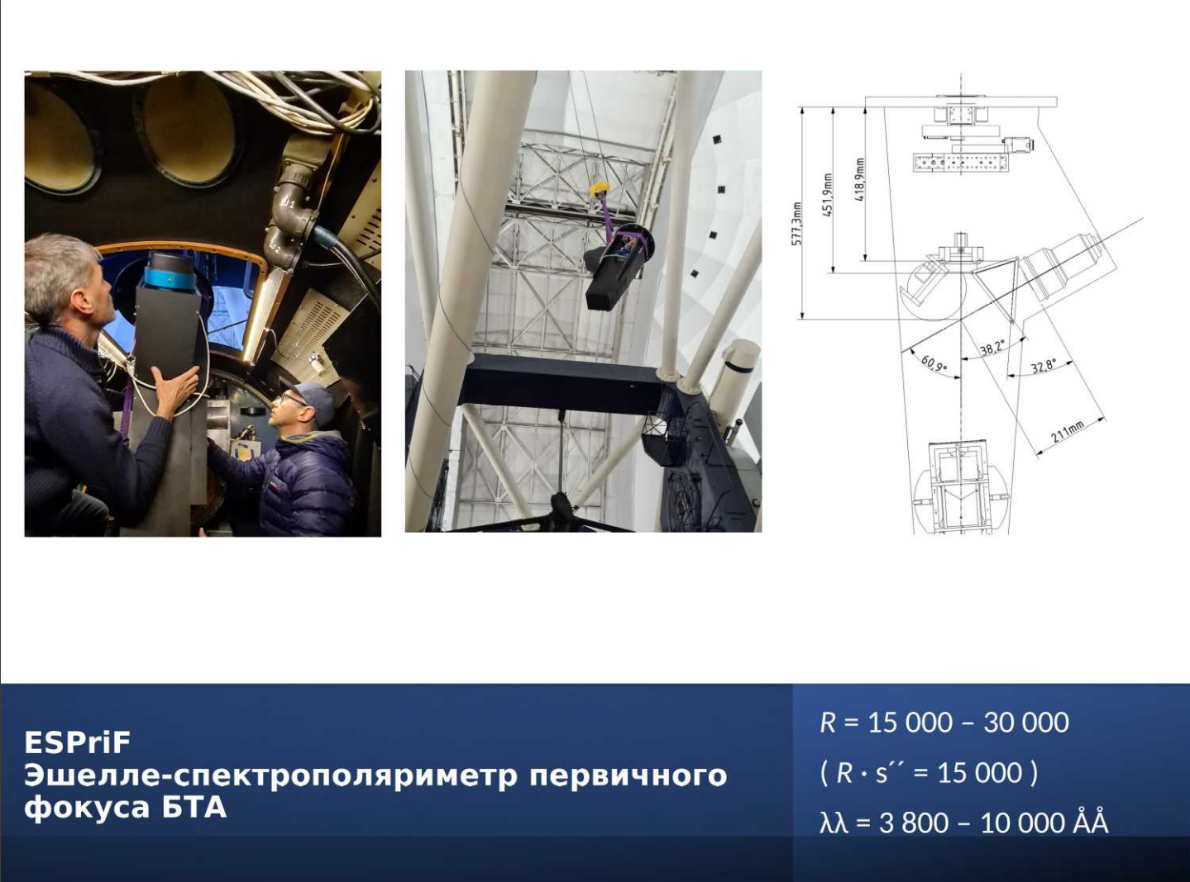

Slide 36
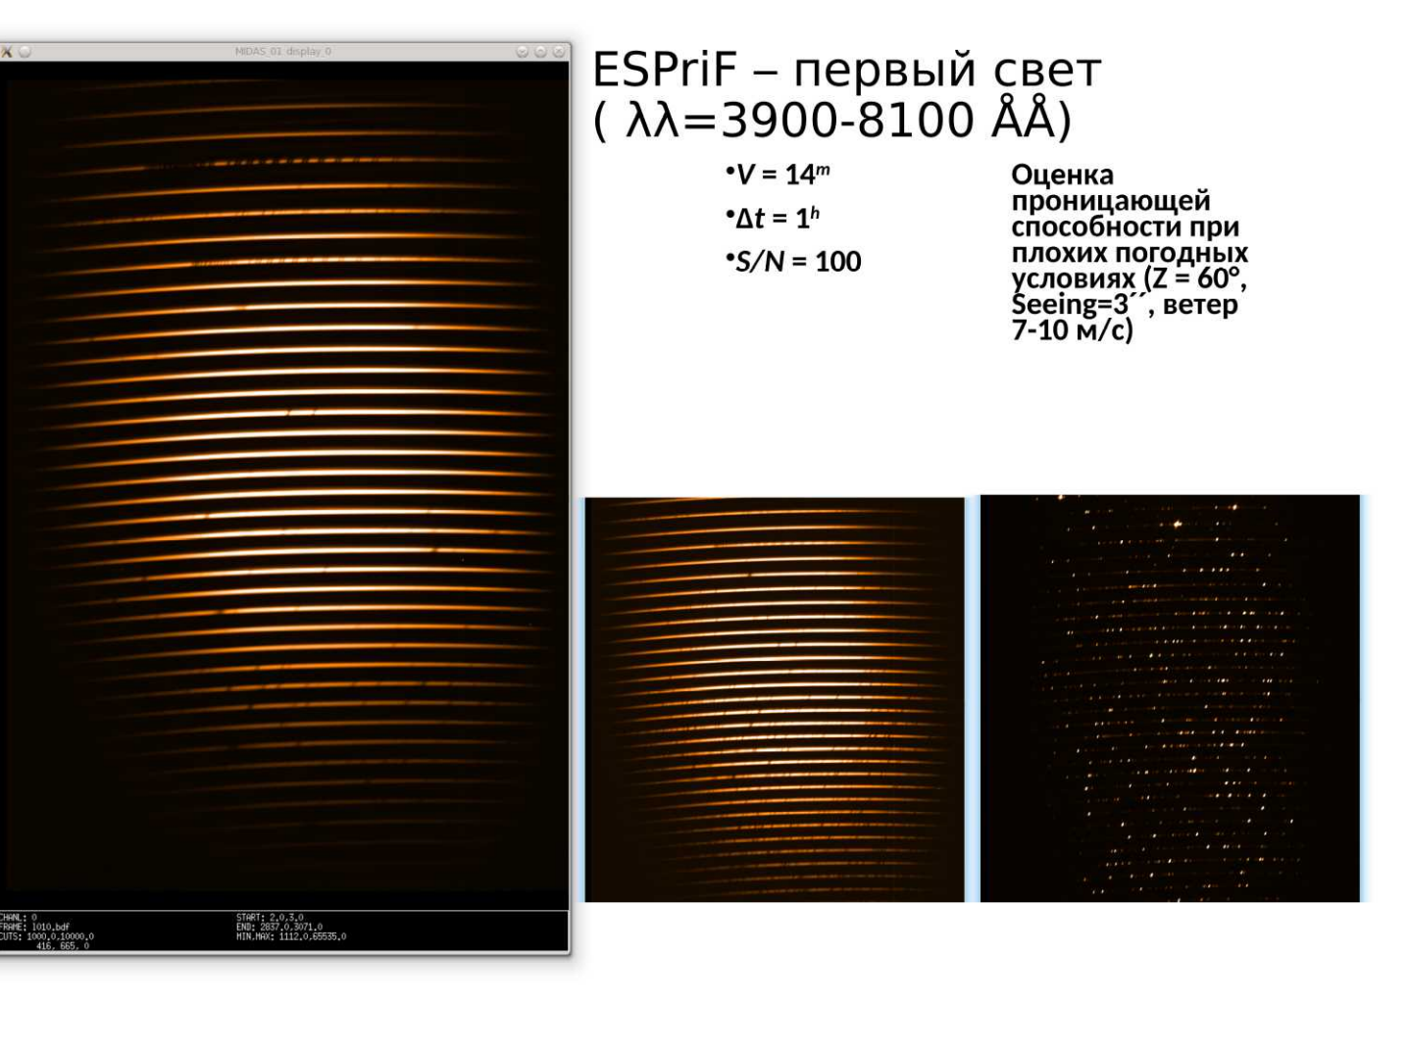

Slide 37
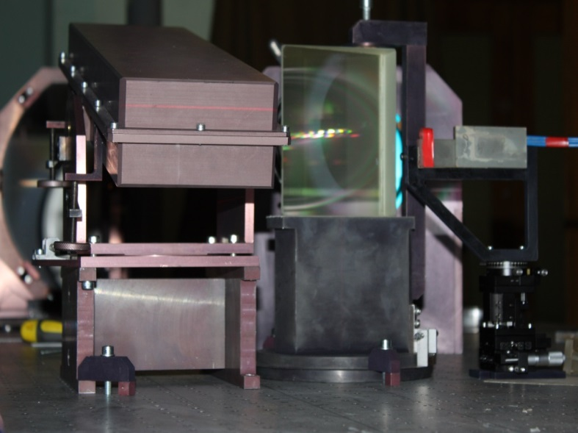
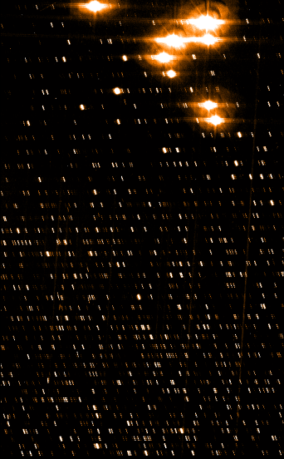
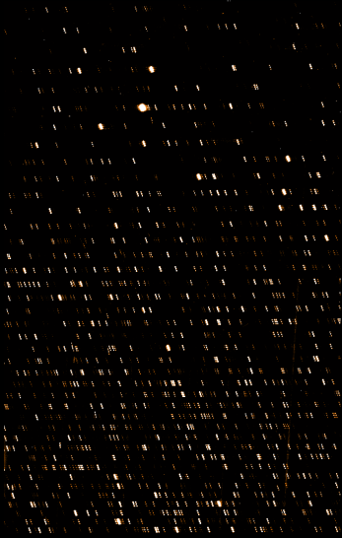
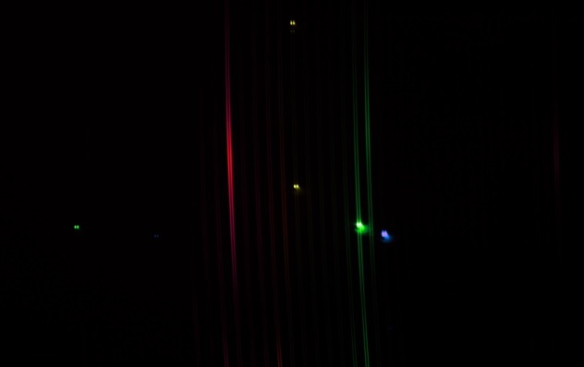

Оптоволоконный спектрограф Цейсс-1000
В.Е. Панчук, М.В. Юшкин, Ю.Б. Верич, Г.В. Якопов, Е.И. Перепелицын, Э.В. Емельянов
Расчет и изготовление оптики канала калибровки в подвесной части оптоволоконного спектрографа высокого разрешения для телескопа Цейсс-1000.
Сборка и юстировка стационарной части оптоволоконного спектрографа для телескопа Цейсс-1000 на лабораторном стенде. Получение первого света от искусственного источника непрерывного и линейчатого спектра.
Изготовление оптических элементов и механических узлов фильтра ярких линий, сборка, юстировка и лабораторные испытания.
Программа удаленного контроля и управления стационарной частью спектрографа высокого разрешения с оптоволоконным сочетанием для телескопа Ц-1000
Элементы спектрографа на лабораторном столе
Применение фильтра ярких линий (НЭС)
Спектры ртутной лампы и лампы накаливания

Slide 38
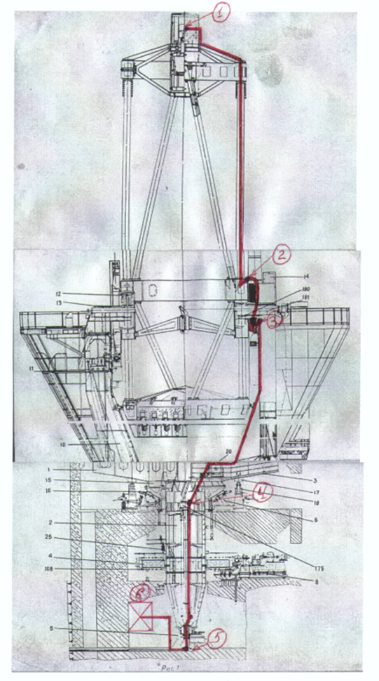
Звездный спектрограф высокого разрешения с оптоволоконным входом для БТА
1. Спектральное разрешение:
R~30000 – R~100000
2. Спектральный диапазон:
400 – 750 нм
3. Механическая и оптическая стабилизация для достижения точностей измерений Vr звезд солнечного типа ~ 1 м/сек
4. Обеспечение спектрополяриметрических режимов наблюдений всех 4-х параметров Стокса.
5. Проницающая сила – 11-12 зв.вел.
За 1 час S/N
Длина волокна – 60 м
Notes:
Оптоволоконный спектрограф БТА – дизайн и основные параметры

Slide 39
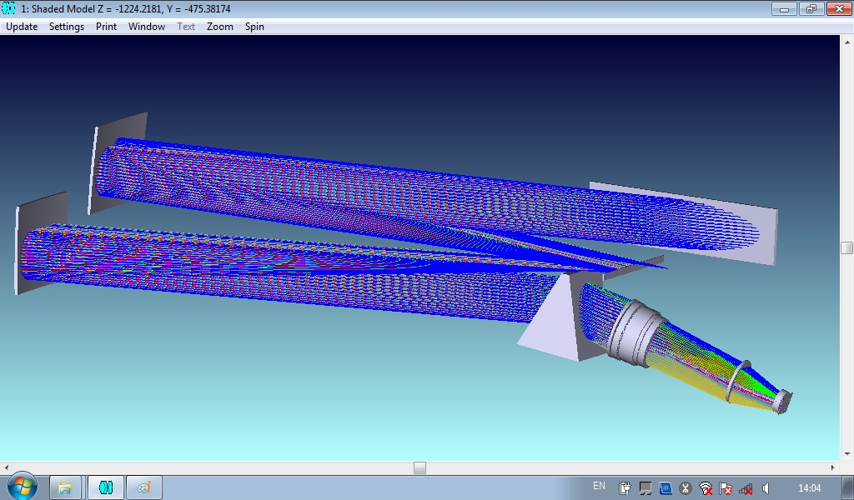
Принципиальная схема
Выбрана схема с белым зрачком, двумя коллиматорами – внеосевыми параболоидами с F=2175 мм, эшелле-мозаикой R4 (2x410x230 мм, 31.7 штр/мм) и гризмой-кросс-дисперсором из стекла PBM2Y.
Камера – 6-линзовая, F=450 мм, D=260 мм (эфф>80%)

Slide 40
Система калибровок
1. Th-Ar лампа+ галлоген: обеспечивает точность до 3-5 м/c
2. Йодная ячейка + галоген: ~1 м/с (в перспективе)
3. (Будущее) Фемтосекундный лазер: ~ 3 см/c (внутрення точность) и 10-20 см/с в результате.
Спектральное разрешение
R = 2*d*tg (f )/ (D*tg (s))
Для заданных
s=1’’; d=200mm; D=6000 mm; tg (f)=4
получаем
R = 55000 (классическая щель)
R ~ 75000 (оптоволокно)
При s=0.75’’
R ~ 100000

Slide 41



Размещение на 6-м телескопе БТА начало работ – 2018 г, первый свет 2019 г, сейчас – наладка и опытные наблюдения, с 2024 г. – в расписании на БТА
Notes:
На Ваше усмотрение – фото частей спектрографа и подсмотр звезды на щели

Slide 42

Первые результаты
ПЗС-камера с 4096x4096 эл
(произведена в САО РАН)
В режиме тестирования позиционной стабильности спектрографа получены первые наблюдения звезд 2^{m} – 10^{m}.3 с экзопланетами.
Контроль механического дрейфа спектрографа выполняется с использованием спектра сравнения от торий-аргоновой лампы с полым катодом. Спектр сравнения получается одновременно со спектрами исследуемых звезд (см. рис. →).
Контроль механической стабильности с точностью 1м/сек.
Позиционная стабильность спектров звезд – 3-5 м/сек.
С вводом в строй интерферометра Фабри-Перо точность измерений лучевых скоростей ярких звезд в этом режиме составит около 1 м/с.
Изображение эшелле-спектра звезды HD 93148:
m = 8.3; exp = 6min; R = 50000; S/N peak ~ 80
22

Slide 43

Первые результаты по программе исследования экзопланет на БТА
Уточнение характеристик экзопланеты
Mp=4.8 (± 0.2) MJup
Rp = 1.3 ± 0.04 RJup
Teff=1560 ± 30 K
Открытие эффекта
МакЛалина-Роситтера
у звезды Kelt-2A

Slide 44
Где мы отстаем от Запада?
Внедрение средств адаптивной оптики
VPH решетки – надо покупать на Западе
Дифракционные решетки – единственный производитель, который может и закрыться
Детекторы большого формата (системы можем делать в САО, но своих крупноформатных чипов нет, надо закупать на Западе или в Китае.

Slide 45


